Slide 1
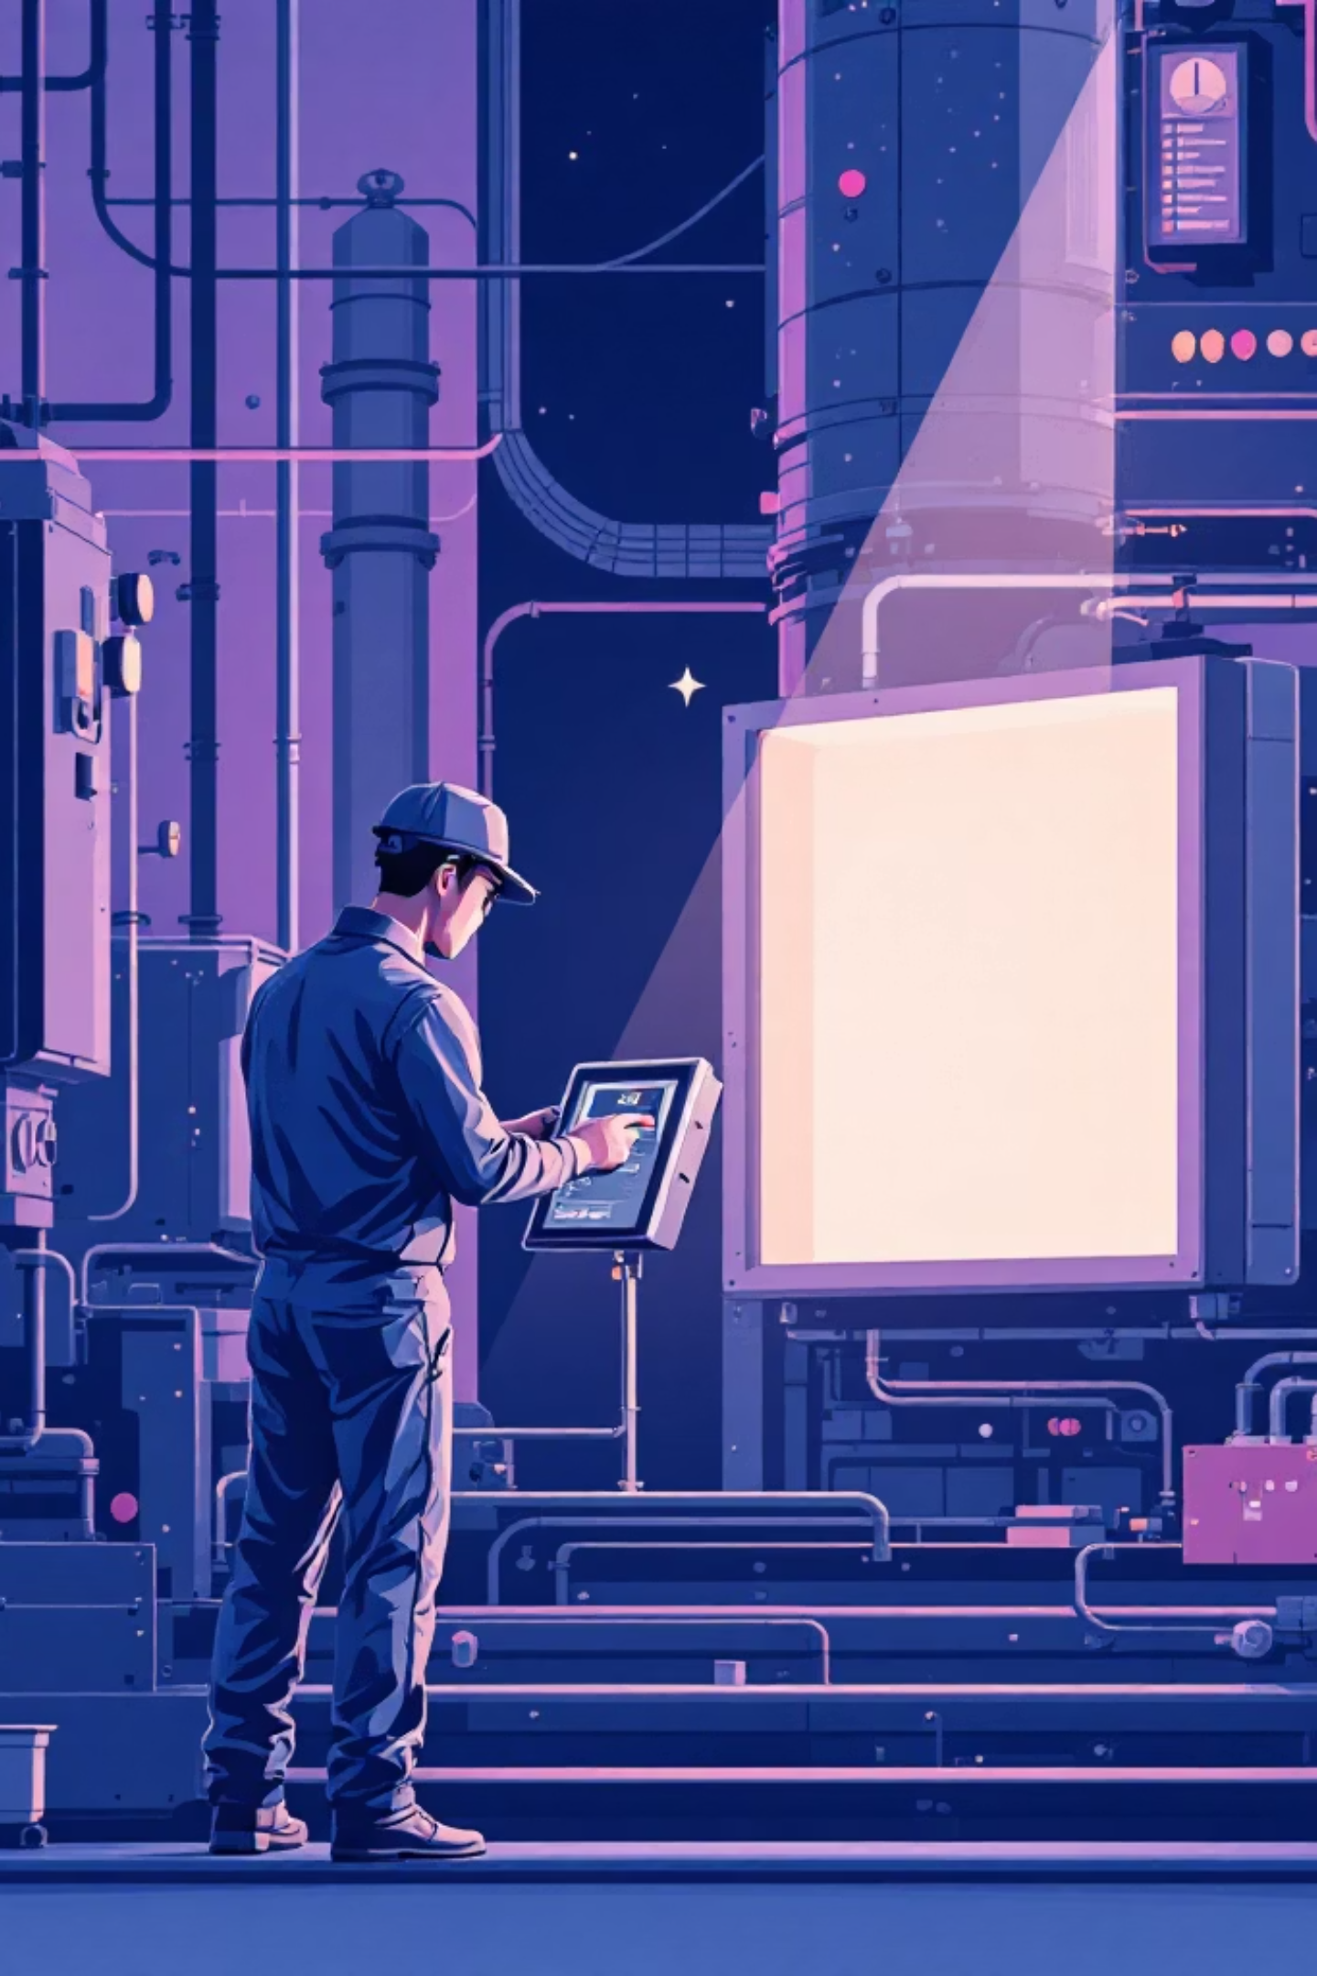
Custos de Manutenção: Entender para Controlar e Otimizar
Julio Filho
Tomas Carvalho
Notes:
Julio FilhoTomas Carvalho

Slide 2
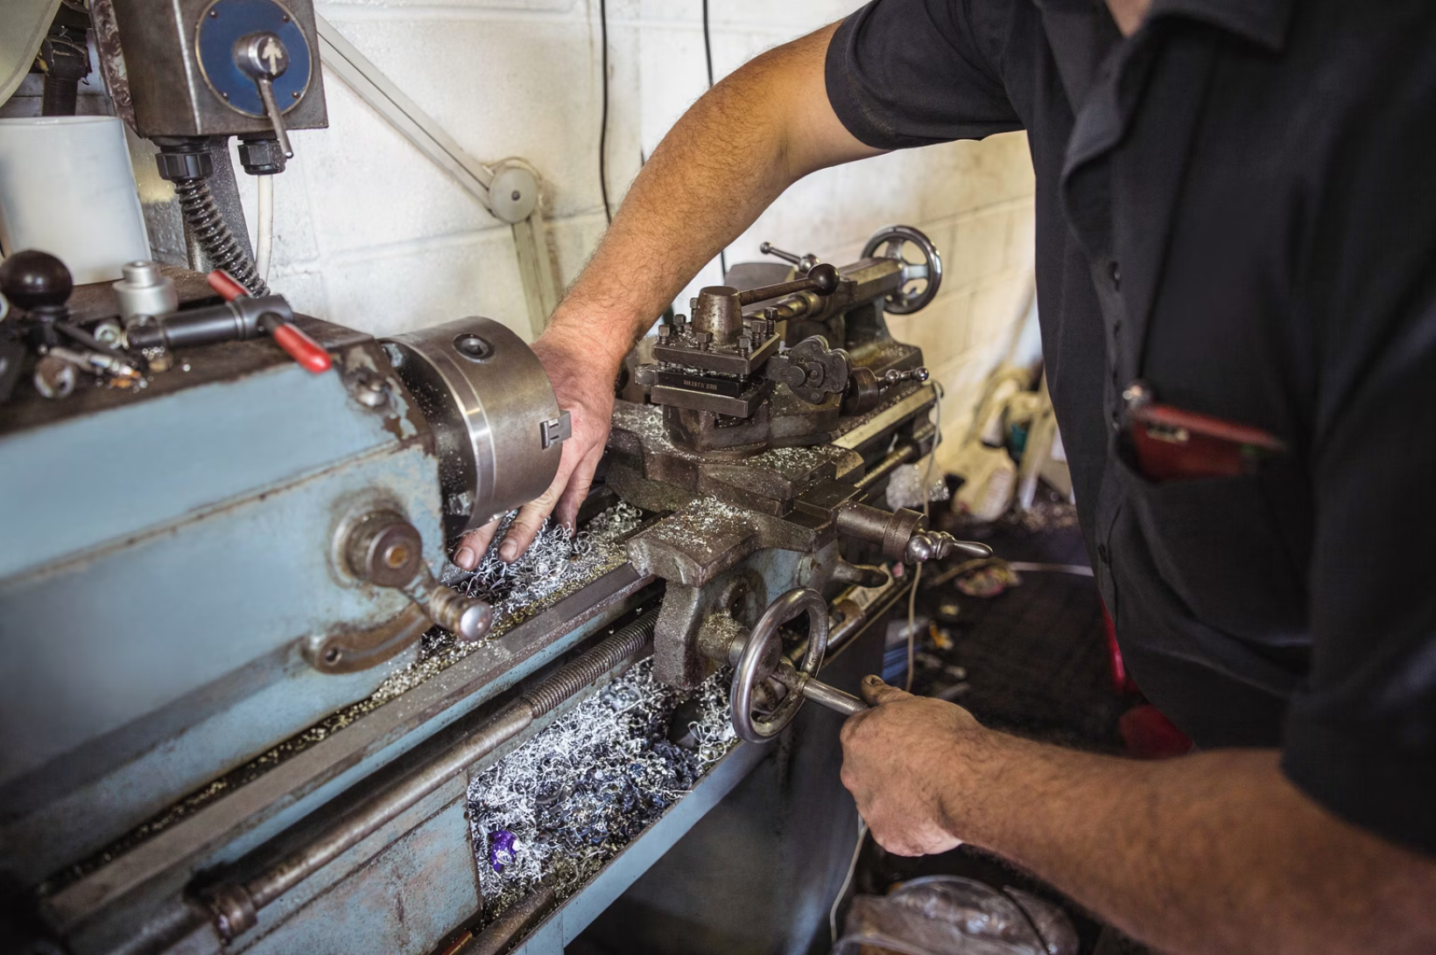
O Que São Custos de Manutenção?
Despesas para manter máquinas e sistemas funcionais.
Inclui mão de obra, peças, ferramentas, EPIs e serviços.
Medir ajuda a identificar desperdícios e otimizar operações.
Custo de manutenção = manter disponibilidade + segurança + desempenho

Slide 3
Tipos de Custos de Manutenção
Custos Diretos
Custos Indiretos
Gastos diretamente ligados à execução: peças, mão de obra, ferramentas.
Relacionados à depreciação, paradas não planeadas, perdas de produção.

Slide 4
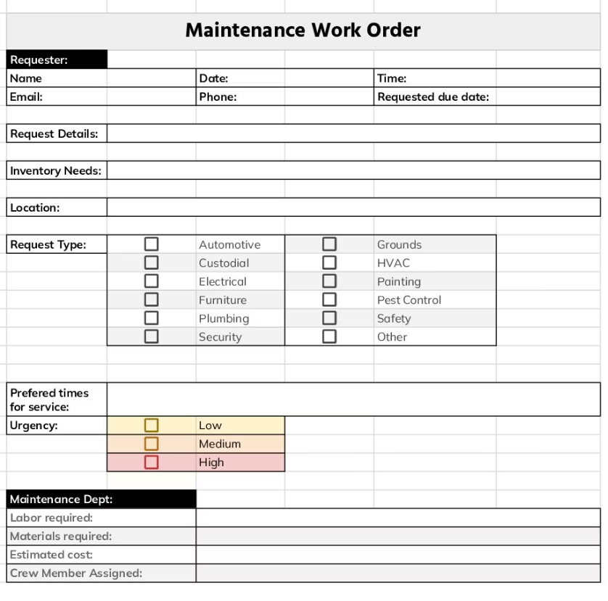

Como Calcular o Custo de Manutenção Direto?
Exemplo prático:
Mão de obra: horas gastas × salário/hora do técnico.
Peças e materiais: valores detalhados nas ordens de serviço.
Importância: Ordens de serviço detalhadas garantem precisão no cálculo.

Slide 5


Indicadores para Decisão: CPMV (%)
Referência: CPMV > 6% sugere que a manutenção é inviável.
Indica necessidade de substituição do equipamento.
Ajuda a planear investimentos e evitar gastos excessivos.

Slide 6
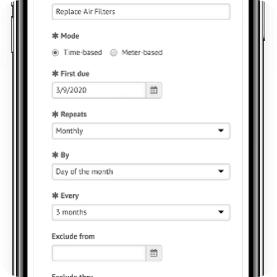
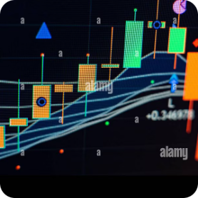


Estratégias para Reduzir Custos
Gestão Digital
Planeamento Financeiro
Software para controle automático de ordens e indicadores.
Baseado em dados reais para evitar desperdícios.
Capacitação da Equipa
Tecnologia e Preditiva
Treinamento para reduzir tempo e erros na manutenção.
Investimento em manutenção preditiva e monitorização.

Slide 7
Conclusão
Precisão: Controlar custos é vital para a saúde financeira.
Decisão: Indicadores como CPMV guiam a estratégia.
Inovação: Tecnologia transforma custos em vantagem competitiva.
Ação: Mapeie seus custos para garantir equipamentos confiáveis e económicos.

